Slide 1
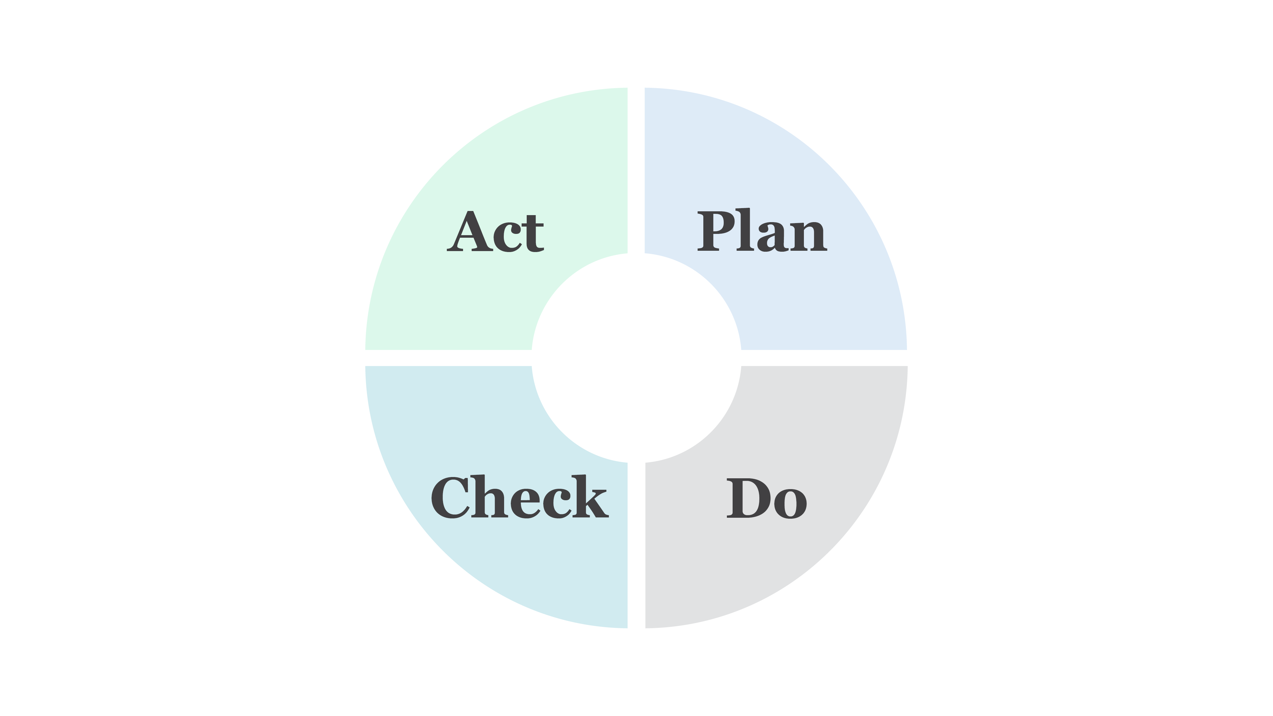
Modelo de gráfico
PDCA
Act
(Aja)
Plan
(Planeje)
Check
(Verifique)
Check
(Verifique)
Do
(Faça)

Slide 2
12. Refinar e sustentar
1. Identificar problema/
oportunidade
11. Acompanhar eficácia
2. Esclarecer o propósito
Act
(Aja)
Plan
(Planeje)
10. Implementar totalmente as soluções
3. Definir metas
9. Verificar os resultados: as metas foram cumpridas?
Melhoria contínua
Ciclo
4. Criar um plano de ação
Check
(Verifique)
Do
(Faça)
Check
(Verifique)
8. Testar soluções
5. Coletar informações
7. Desenvolver soluções
6. Analisar dados
Fornecido pela Smartsheet, Inc.

Slide 3
AVISO DE ISENÇÃO DE RESPONSABILIDADE Artigos, modelos ou informações disponibilizados pela Smartsheet no site são apenas para referência. Trabalhamos para manter as informações atualizadas e corretas, mas não damos garantia de qualquer natureza, seja explícita ou implícita, a respeito da integridade, precisão, confiabilidade, adequação ou disponibilidade do site ou das informações, dos artigos, dos modelos ou dos gráficos relacionados contidos no site. Portanto, toda confiança que você depositar nas informações será estritamente por sua própria conta e risco.

